Slide 1
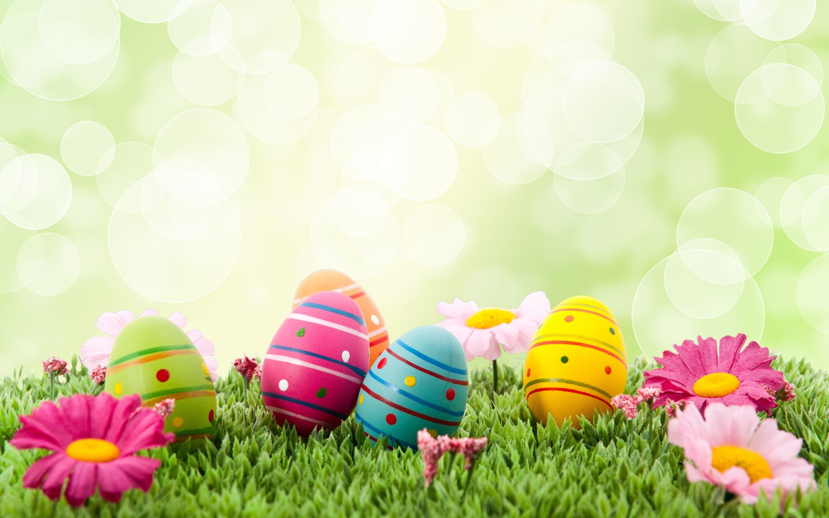
Historia i symbole Świąt Wielkiej Nocy

Slide 2
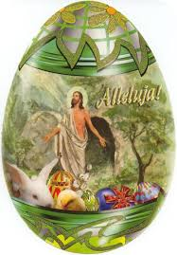
Wielkanoc, Pascha, Niedziela Wielkanocna, Zmartwychwstanie Pańskie
Wielkanoc jest najstarszym i najważniejszym Świętem chrześcijaństwa obchodzonym na pamiątkę Zmartwychwstania Jezusa Chrystusa, rozpoczyna je Środa Popielcowa 40. dniowym okresem Wielkiego Postu.
Wielkanoc poprzedzona jest Wielkim Tygodniem, rozpoczyna go Niedziela Palmowa, obchodzona na pamiątkę uroczystego wjazdu Jezusa do Jerozolimy. Wielki Tydzień to czas zadumy nad męką i śmiercią Jezusa Chrystusa.

Slide 3
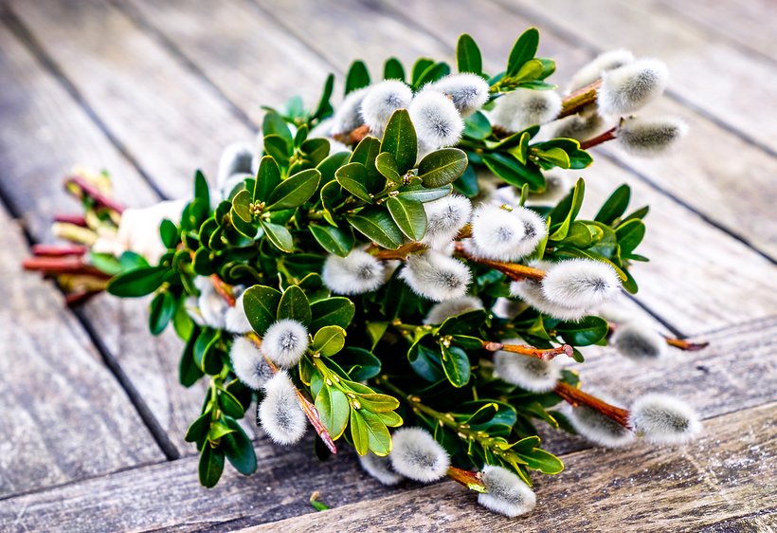
Niedziela Palmowa
Niedziela Palmowa rozpoczyna Wielki Tydzień. Zwana jest także „Kwietną” lub „Wierzbną”. Tego dnia święci się palmy. Zwyczaj ten przywędrował do Polski z Jerozolimy w średniowieczu. Obchodzi się go na pamiątkę uroczystego wjazdu Jezusa do Jerozolimy. Tradycja wykonywania palm w Polsce jest bardzo aktualna. Palemki najczęściej są robione z gałązek wierzbowych z baziami i z liśćmi bukszpanu lub borówek. Są również często przyozdabiane suszonymi kwiatami i wstążkami.

Slide 4
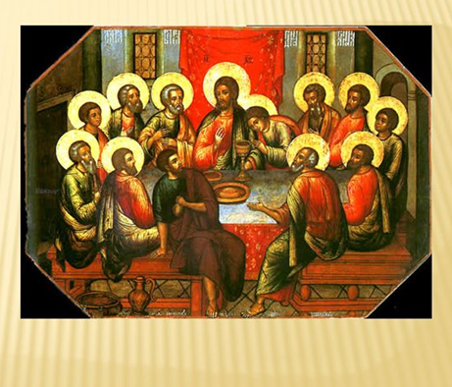
Wielki Czwartek
Wielki Czwartek rozpoczyna Triduum Paschalne i stanowi bezpośrednie przygotowanie do Świąt Wielkanocnych. Jest to dzień upamiętniający ostatnią wieczerzę Jezusa z Apostołami.
W Wielki Czwartek milkną dzwony kościelne, by odezwać się ponownie w Wielką Sobotę. Jest to święto obchodzone przez różne wyznania chrześcijańskie na pamiątkę ustanowienia sakramentów: Kapłaństwa i Eucharystii.

Slide 5
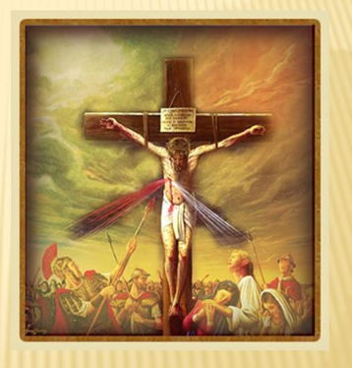
Wielki Piątek
Wielki Piątek to drugi dzień Triduum Paschalnego. Jest dniem upamiętniającym mękę i śmierć Jezusa Chrystusa na krzyżu. W kościołach katolickich buduje się Groby Pańskie. Nie odprawia się w tym dniu mszy świętej, a jedynie popołudniu celebrowane jest nabożeństwo podczas którego śpiewa się pieśni o krzyżu oraz czyta odpowiednie fragmenty Biblii. Na zakończenie nabożeństwa podczas uroczystej procesji przenosi się do Grobu Pańskiego eucharystyczne ciało Chrystusa. Niesione jest w otulonej welonem monstrancji z Najświętszym Sakramentem i przechowywane tam, aż do Niedzieli Zmartwychwstania Pańskiego.

Slide 6
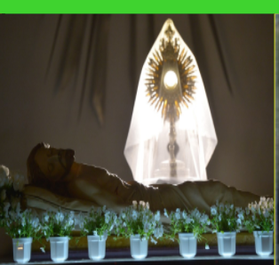
Wielka Sobota
Wielka Sobota to trzeci, ostatni dzień Triduum Paschalnego. Dzień wyciszenia i oczekiwania na przyjście Chrystusa. Dzień adoracji Najświętszego Sakramentu przeniesionego do przygotowanego Grobu Pańskiego. W polskiej tradycji Wielka Sobota to także dzień święcenia pokarmów na świąteczny stół. W zazwyczaj przystrojonym koszyku niesie się po odrobinie wszystkich najważniejszych dań świątecznych. W zależności od regionu zawartość koszyków jest różna. Prawie zawsze znajduje się tam, jednak chleb, kiełbasa, chrzan, sól, pieprz oraz oczywiście pisanki.

Slide 7
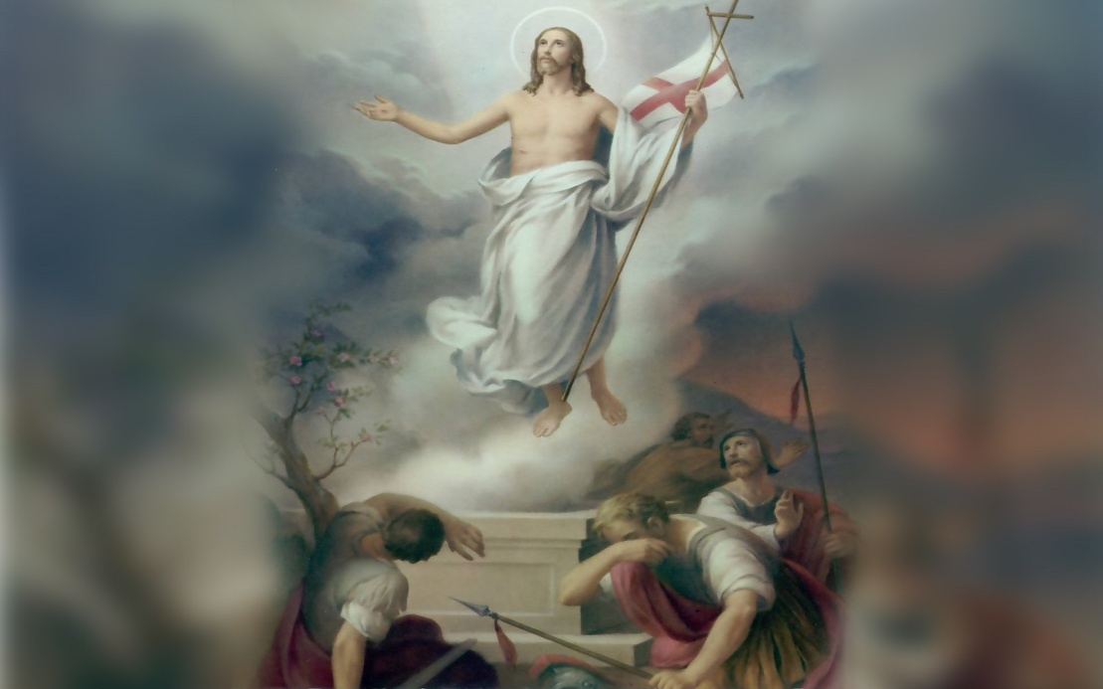
Niedziela Zmartwychwstania Pańskiego
Wielka Niedziela kończy Wielki Post. Zmartwychwstanie Pana Jezusa jest fundamentem naszej wiary. Dzień Wielkiej Niedzieli to dzień zwycięstwa Chrystusa na śmiercią. Wczesnym rankiem odbywa się Msza – rezurekcja. „Zmartwychwstał. Żyje!” - tak głoszą rezurekcyjne dzwony.
Po niej, po powrocie do domu chrześcijanie zasiadają do rodzinnego, uroczystego, wielkanocnego śniadania. Niczym wigilijnym opłatkiem, tak i kawałkami jaj, domownicy powinni się podzielić, składając sobie świąteczne życzenia.

Slide 8
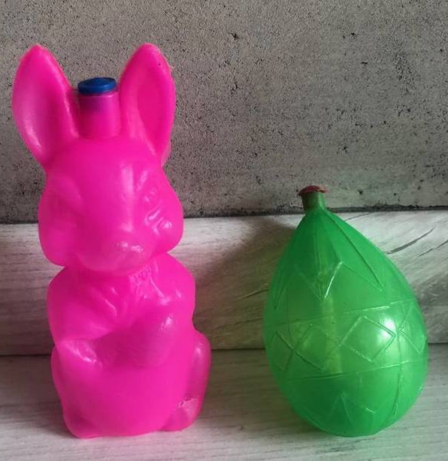
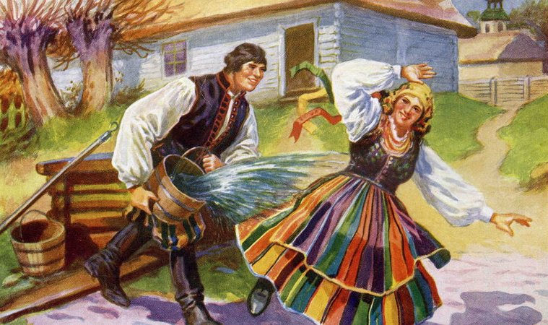
Poniedziałek Wielkanocny
Poniedziałek Wielkanocny to drugi dzień Świąt. Zwany jest również lanym poniedziałkiem. Zgodnie z tradycją tego dnia dla żartów polewa się wodą inne osoby.

Slide 9
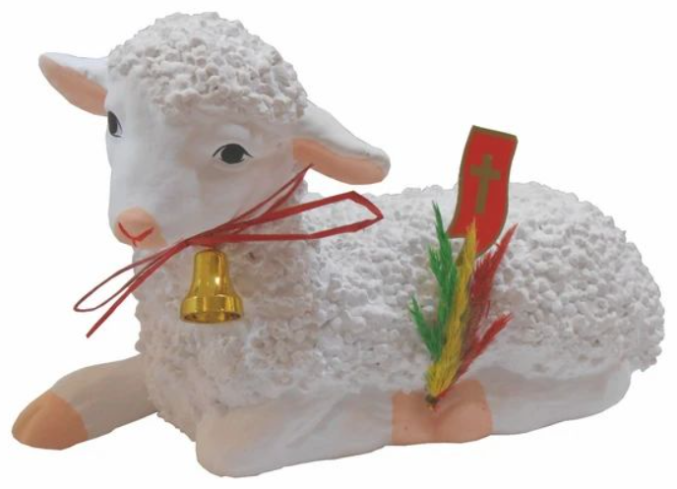
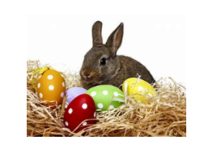
Symbole Wielkiej Nocy
BARANEK
to główny symbol świąt Wielkanocy, symbolizuje prostotę, niewinność, czystość i posłuszeństwo. Dla chrześcijan baranek to symbol męki, śmierci oraz zmartwychwstania Jezusa Chrystusa, który został nazwany „Barankiem Bożym, który gładzi grzechy świata”.
ZAJĄCZEK
to symbol wiosny i przemiany. Tak jak Chrystus, który powstał z martwych do życia, tak zając zmienia swoje umaszczenie z szaty zimowej na letnią Obecnie zajączek przynosi grzecznym dzieciom słodkie upominki.

Slide 10
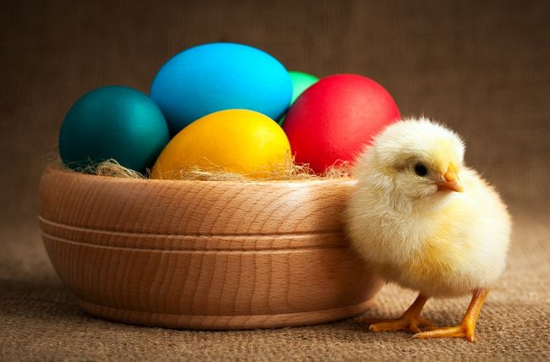
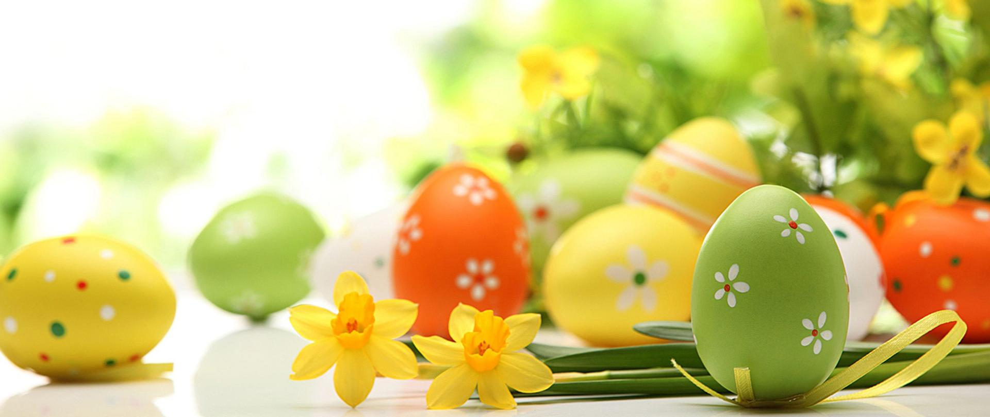
Symbole Wielkiej Nocy
JAJKO
jest to najważniejszy symbol wielkanocny, ponieważ oznacza triumf życia nad śmiercią i początek nowego życia, a więc jest ściśle związany ze Zmartwychwstaniem Jezusa.
PISANKI
To ozdabiane różnymi technikami jajka.

Slide 11
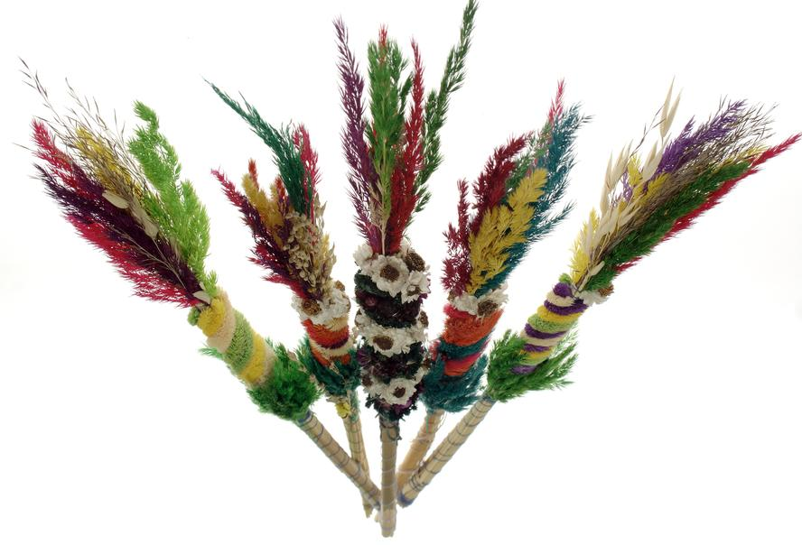
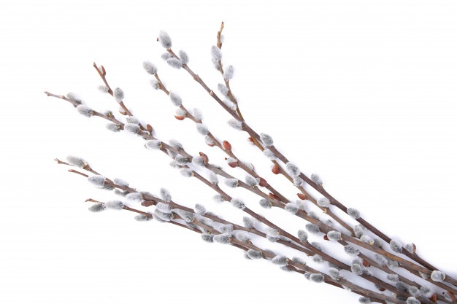
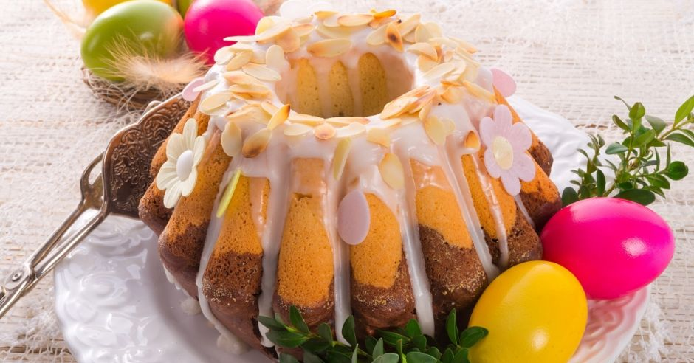
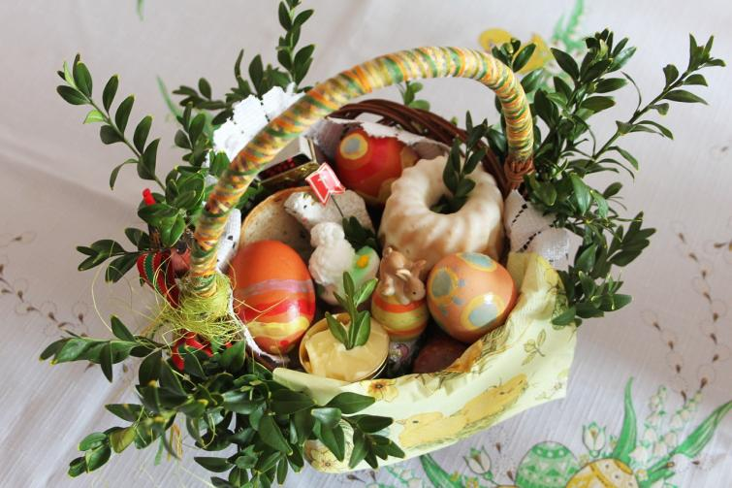
Symbole Wielkiej Nocy
BABA WIELKANOCNA
Często dokładana do koszyczka wielkanocnego. Symbolizuje doskonałość i zapewnia dostatek w kuchni, ale musi być upieczona własnoręcznie.
PALMA WIELKANOCNA
KOSZYCZEK WIELKANOCNY - - ŚWIĘCONKA

Slide 12
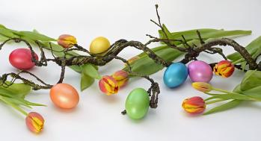
https://www.youtube.com/watch?v=pRPZDQY3h60

Slide 13
